Slide 1

Rancang Bangun Aplikasi Edukasi Pengenalan Budaya Indonesia Menggunakan Teknologi Augmented Reality Berbasis Android
Adadua Karunia Putera
(1151600029)

Slide 2
Latar Belakang Masalah
Dampak globalisasi membuat pengetahuan tentang budaya lokal berkurang.
Membuat aplikasi edukasi tentang budaya lokal
Menambahkan teknologi Augmented Reality sebagai media edukasi budaya lokal

Slide 3
Rumusan Masalah
Bagaimana merancang dan membangun sebuah aplikasi edukasi tentang pengenalan budaya Indonesia pada perangkat Android.

Slide 4
Tujuan & Manfaat
Menghasilkan sebuah aplikasi Android pengenalan budaya Indonesia menggunakan teknologi AR

Slide 5

Aplikasi Budaya Ku
Aplikasi pengenalan budaya Indonesia menggunakan teknologi ARCore.
AR sebagai media menampilkan video pengenalan budaya.
Budaya provinsi DKI Jakarta, Jawa Barat dan Papua

Slide 6
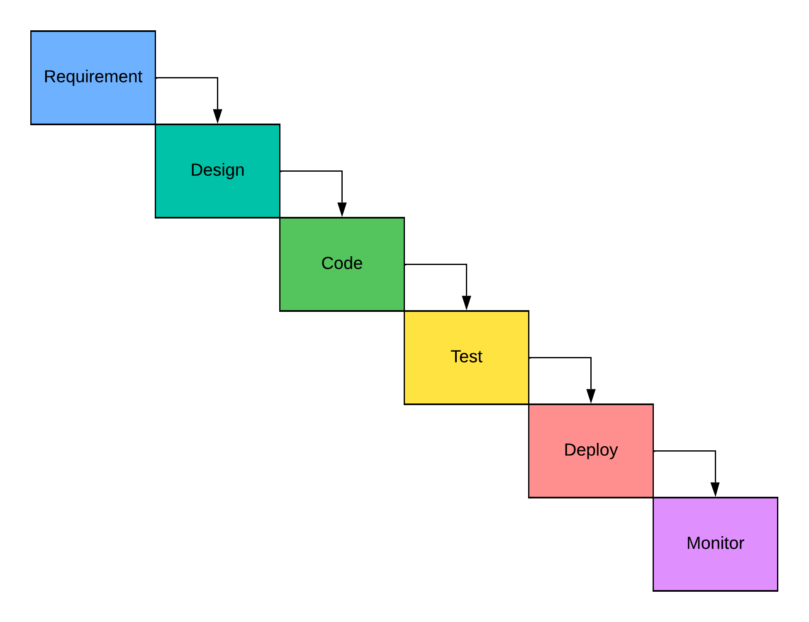
Metode Waterfall

Slide 7
Demo

Slide 8
Kesimpulan & Saran

Slide 9
Selesai

